Slide 1
Projeto I
1ª entrega

Slide 2
Equipe:
Eli José Abi Ghosn – Engenharia da Computação
Gabriel Heusi Pereira Bueno de Camargo – Engenharia Mecânica
Pedro Henrique Greco Lopes – Engenharia Mecânica
Tiago Reis Mingossi – Engenharia Mecatrônica

Slide 3
Link do GitHub
https://github.com/elijose55/design.git

Slide 4
1ª atividade
todos os projetos que demonstram competências de Engenheiro Mecânico
Brinquedos Natureza do Design
todos os projetos que demonstram competências de Engenheiro Mecatrônico
todos os projetos que demonstram competências de Engenheiro de Computação
Projetos de Design de Software
todos os projetos que demonstram competências teóricas
todos os projetos que demonstram competências práticas
Projetos de Modelagem e Simulação
Brinquedo
Réplica de Motor V8
Projetos de Modelagem e Simulação
Montagem de um Transformador
Estação Meteorológica
Projeto Ciência dos Dados
Trabalhos em Modelagem e Simulação
Montagem do Transformador
Estação Meteorológica
Projetos de Programação
Réplica do Motor
Brinquedos
Réplica do Motor
Montagem do Transformador
Estação Meteorológica
Projetos de programação
Montagem e Calibração de Termômetro
Montagem e Calibração de Termômetro
Validação
Os ninjas lerão a classificação publicada e darão um feedback sobre as escolhas, indicando concordâncias e discordâncias. Essa verificação não é avaliativa e tem como propósito provocar reflexão.

Slide 5
2ª atividade
Considere os cinco cenários abaixo, sempre a partir da página inicial do portfólio. Cada um contextualiza a busca por um projeto específico do primeiro período.
O recrutador de uma grande empresa de tecnologia da informação está procurando talentos promissores para estagiar em projetos importantes. Ele ouviu falar que você desenvolveu um software ainda no primeiro período da graduação e gostaria de saber mais sobre ele.
O fundador de uma startup deseja contratar funcionários com visão inovadora e vontade de causar impacto positivo no mundo. Ele ouviu falar do seu application para o Singularity da NASA e gostaria de ver a sua proposta.
Um entusiasta em eletrônica está gostando de construir protótipos com Arduino e quer começar a ir além da protoboard. Ele ouviu falar da sua Estação Meteorológica e gostaria de utilizá-la como referência para dar os primeiros passos em PCB.
Um analista do mercado financeiro está cansado de contratar pessoas que estudaram muita teoria mas não conseguem associá-la ao mundo real. Ele ouviu falar do seu projeto final de Modelagem e Simulação e, mesmo não sendo relacionado ao mercado financeiro, gostaria de mais detalhes.
Uma empresa em reestruturação quer engenheiros versáteis, capazes de participar da concepção de projetos em vez de construir ideias prontas. Os diretores ouviram falar que você idealizou do zero um brinquedo infantil e querem saber mais sobre o processo.

Slide 6
2ª atividade
Projetos de programação em Python, Projeto de Ciência dos Dados, Projetos de Modelagem e Simulação
Brinquedo, Projeto final de programação, Projeto final de ModSim
Estação Meteorológica, Termômetro, Montagem de Transformador
Projetos de ModSim, Estação Meteorológica, Montagem de Transformador
Brinquedo, Projeto final de programação

Slide 7
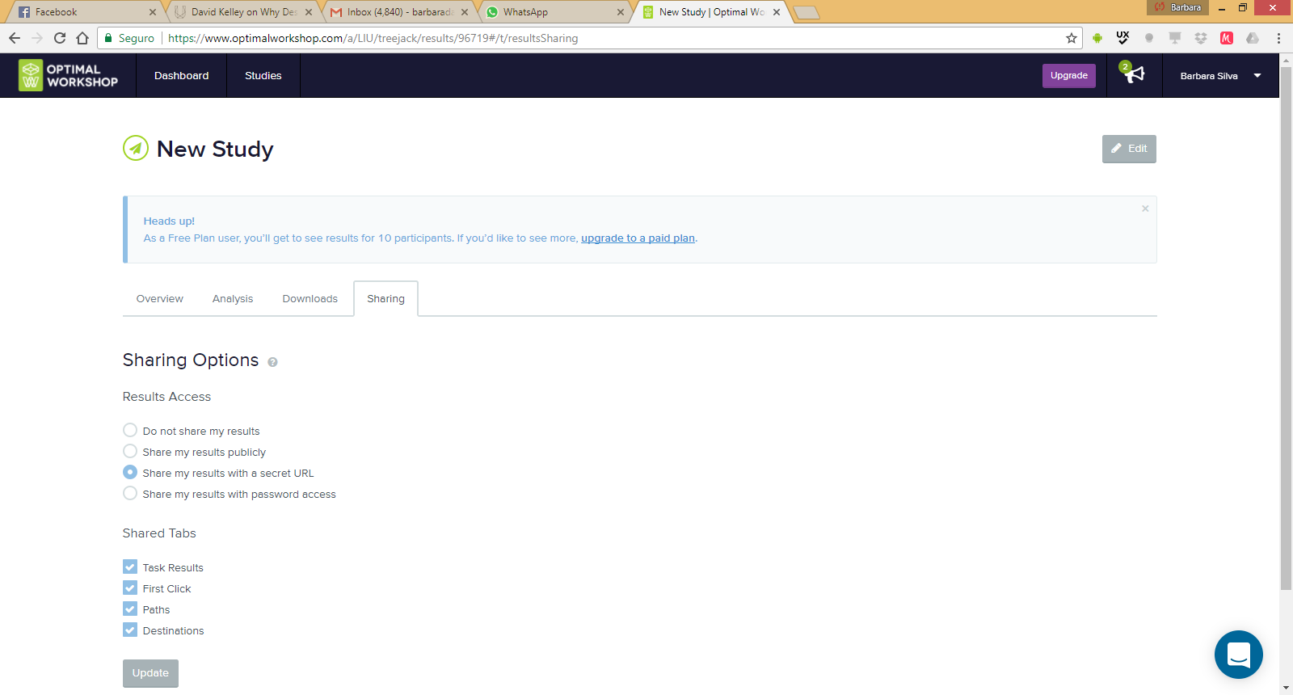
2ª atividade
Teste da taxonomia com a ferramenta Treejack
www.optimalworkshop.com/treejack
Criei um teste com a taxonomia definida pelo grupo
As atividades são as mesmas do slide anterior
Compartilhe para obter resultados
Coloque aqui o link dos resultados
https://www.optimalworkshop.com/Treejack/bananacom/bananacom-demo-results/shared-results

Slide 8
3ª atividade
Suponha que um usuário encontrou a página do portfólio dedicada a um projeto e deseja agora
saber mais sobre ele. Considere as perguntas abaixo, entre outras.
O projeto envolveu software?
O projeto envolveu fabricação?
O projeto envolveu eletrônica?
O projeto envolveu design centrado no usuário?
O projeto envolveu escrita técnica e científica?
Qual foi o curso em que o projeto foi feito?
Qual foi a data em que o projeto foi feito?
Qual foi o período em que o projeto foi feito?
Qual foi a duração do projeto?
Qual foi o papel do aluno no projeto?
Desenhe o consenso do seu grupo a respeito de como devem ser apresentadas as informações na página do projeto, de forma a responder todas as perguntas acima. Inclua pelo menos um exemplo.

Slide 9
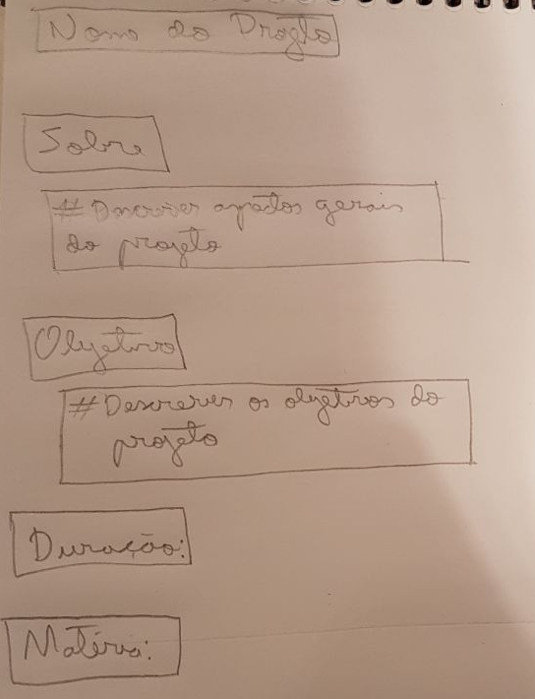
3ª atividade

Slide 10
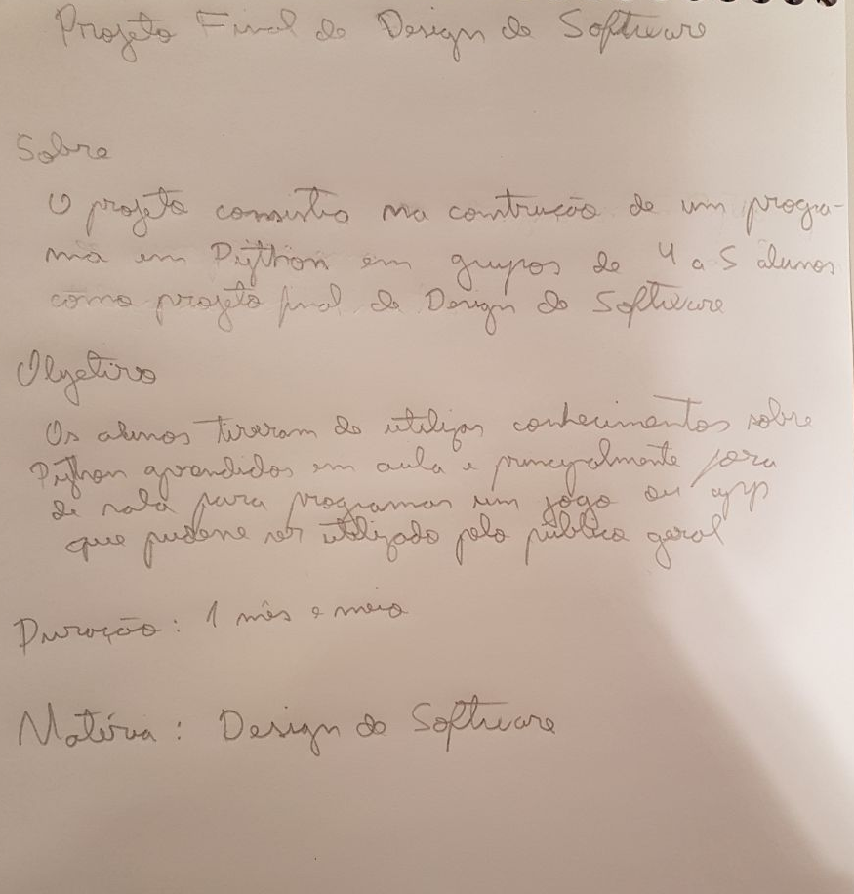
3ª atividade

Slide 11

4ª atividade
Desenhe o consenso do seu grupo a respeito de como deve ser a primeira página do portfólio e a página “Sobre Mim”.

Slide 12

4ª atividade

